Slide 1





Slide 2

Estratégias de utilização do ácido húmico e fúlvico no desenvolvimento das plantas de Soja.

Slide 3
Responsáveis: Denis Tomás, Marcio Goussain, Reginaldo Esteves.

Slide 4
Metodologia
Localização da área experimental
Executado no campo experimental da XINGU PESQUISA E CONSULTORIA AGRONÔMICA, situada na margem da BR 158 KM 152 sob coordenadas S10º 43' 48,2" e W051º35'42,3“, município de Confresa, região nordeste do Estado de Mato Grosso;
Variedade
TMG 2182 IPRO (Ciclo determinado - GMR 8.2);
Semeadura em 08.11.2017 (20 sementes/m.L);
Espaçamento: 0,45 m;
Pulverizações de controle
Equipamento: Pulverizador costal (Pressurização com CO₂);
Bico utilizado: Leque AXI 110.015;
Volume de calda: 150 L.ha;
Horários de aplicação
As pulverizações ocorreram às 18:00 horas.

Slide 5
Metodologia
Tratamentos
1 – Testemunha: Adubação padrão da estação experimental (90 Kg.ha⁻¹ P₂O₅ na base de semeadura, 60 kg.ha⁻¹ K₂O em cobertura no pré-florescimento da cultura);
2 – Ácido Húmico em dose completa: Pulverização de 100 L.ha⁻¹ de ácido húmico + 100% da adubação de base padrão da estação experimental;
3 – Ácido Húmico em dose complementar: Pulverização de 100 L.ha⁻¹ de ácido húmico + 50% da adubação de base padrão da estação experimental

Slide 6
Metodologia
Aplicações
Tratamentos | Data de aplicação | Dose por hectare (L/kg.ha⁻¹) | Estágio fenológico
1 - Testemunha
Fox | 24/12/2017 | 0,4 | R1
Fox | 08/01/2018 | 0,4 | R1+15
Sphere Max | 21/01/2018 | 0,2 | R1+29
2 - Ácido Húmico em dose completar
Bio Hum | 08/11/2017 | 100 | Pré-semeadura
Bio Full | 05/12/2017 | 1 | v6
Bio S.K | 20/12/2017 | 1 | Pré-florescimento
Fox | 24/12/2017 | 0,4 | R1
Bio Cobre | 24/12/2017 | 0,5 | R1
S.K | 03/01/2018 | 1 | R1+10
Fox | 08/01/2018 | 0,4 | R1+15
Bio Cobre | 08/01/2018 | 0,5 | R1+15
Sphere Max | 21/01/2018 | 0,2 | R1+29
Bio Cobre | 31/01/2018 | 0,5 | R1+39
3 - Ácido Húmico em dose complementar
Bio Hum | 08/11/2017 | 100 | Pré-semeadura
Bio Full | 05/12/2017 | 1 | v6
Bio S.K | 20/12/2017 | 1 | Pré-florescimento
Fox | 24/12/2017 | 0,4 | R1
Bio Cobre | 24/12/2017 | 0,5 | R1
S.K | 03/01/2018 | 1 | R1+10
Fox | 08/01/2018 | 0,4 | R1+15
Bio Cobre | 08/01/2018 | 0,5 | R1+15
Sphere Max | 21/01/2018 | 0,2 | R1+29
Bio Cobre | 31/01/2018 | 0,5 | R1+39

Slide 7
Metodologia
Data das Atividade e estágio fenológico
Atividades | Data | Estágio Fenológico
Coleta de amostra de solo para avaliação química | 08/11/2017 | Pré-implantação
Avaliação foliar e de plantas | 10/12/2017 | (V6+ 5 DIAS)
Coleta de amostras de solo para avaliação química | 10/12/2017 | (V6+ 5 DIAS)
Avaliação do sistema radicular e nodulações na camada em profundidade de 0 a 20 cm | 24/12/2017 | R1
Avaliação foliar e de plantas | 30/12/2017 | R1+5
Avaliação foliar e de plantas | 08/01/2018 | R1+15
Avaliação foliar e de plantas | 13/01/2018 | R1+20
Avaliação foliar e de plantas (FINAL) | 02/02/2018 | R6

Slide 8
Metodologia
Avaliações Foliares e Planta
Foram efetuadas anterior a cada aplicação e 4 a 7 dias após aplicação;
Antracnose (Folha – Pecíolo):
Foram avaliados dez pecíolos de dez trifólios, dez folíolos (sem pecíolos) centrais de trifólios do terço inferior, médio e superior da planta, respectivamente. Na avaliação de severidade, foi adaptada a escala diagramática para antracnose do feijoeiro proposta por Godoy et al. (1997), a qual prevê notas de 0 a 24, conforme a área foliar lesionada em função do tamanho de lesões proposto Costa et al. (2006);
Antracnose (Vagem):
Coletou-se 5 plantas por unidade experimental, determinando-se: vagens lesionadas por planta;
Eficiência de controle (Folha – Pecíolo – AACPD):
Utilizou-se como base o percentual relativo à testemunha comparando-se a média do número de severidade no tratamento em relação à média do número de severidade na testemunha conforme modelo proposto por Abbott (1925).

Slide 9
Metodologia
Avaliações Foliares e Planta
Foram efetuadas anterior a cada aplicação e 4 a 7 dias após aplicação;
Mancha foliar:
(Mancha Parda / Cercospora kikuchii):
Foram avaliados dez folíolos (sem pecíolos) centrais de trifólios do terço inferior, médio e superior da planta, respectivamente. Na avaliação de severidade, foi adaptada a escala diagramática proposta por Martins et al. (2006), a qual prevê notas de 2,4 a 66,6%;
(Mancha Alvo / Corynespora cassicola):
Foram avaliados dez folíolos (sem pecíolos) centrais de trifólios do terço inferior, médio e superior da planta, respectivamente. Na avaliação de severidade, foi adaptada a escala diagramática proposta por Soares et al. (2009), a qual prevê notas de 1 a 52%.
Eficiência de controle (Folha – AACPD):
Utilizou-se como base o percentual relativo à testemunha comparando-se a média do número de severidade no tratamento em relação à média do número de severidade na testemunha conforme modelo proposto por Abbott (1925).

Slide 10
Metodologia
Avaliações Foliares e Planta
Fitoxidez (Folha):
Foram efetuadas checagem visual entre os terços (superior, médio e inferior) das plantas para lesões ocasionadas pelos tratamentos utilizados na pulverização foliar e quantificado o percentual de área foliar com sintomas;
Avaliações no desenvolvimento de planta
Foram efetuadas no estágio fenológico R1;
Avaliação sistema radicular: coletou-se na camada 0 a 20 cm de profundidade (3 plantas por unidade experimental) e, quantificado: número de nódulos, número de nódulos viáveis, massa fresca de nódulos (g), massa seca de nódulos (g), comprimento (cm) e massa seca de raízes (g), comprimento (cm) e massa seca parte aérea (g).
Foram efetuadas no estágio fenológico R6;
Avaliação no desenvolvimento de plantas: Coletou-se 5 plantas por unidade experimental, quantificando: Altura (cm), número de nós, número de vagens (1, 2, 3, 4 grãos e chochas).

Slide 11
Metodologia
Pulverizações Secundárias
Utilizou-se como base o padrão de controle da estação experimental, em que, ocorreram sempre quando determinado a necessidade do controle de pragas em levantamentos a cada 4 dias;
Colheita
A colheita foi efetuada 5 dias após a dessecação na data de 29.03.2018 às 16:00 horas.
Foram coletadas plantas na área útil de 16 metros lineares dentro de cada parcela;
Beneficiamento
As plantas dos respectivos tratamentos foram submetidas a trilhagem na Xingu Pesquisa;
Determinou-se o percentual de umidade dos grãos a partir de três médias utilizando-se do medidor Motomco 999 FR e posterior determinação do peso (kg) final de cada repetição e tratamento;
O peso final dos grãos foi padronizado a 13% de base úmida calculando-se: peso de mil grãos, rendimento e incremento em sacas por hectare;
Análise de dados
Foram calculados as médias para cada variável para cada tratamento;
As médias relativas ao controle de doenças foram submetidas ao teste de eficiência conforme Abbott (1925);
As médias finais foram submetidas ao teste de normalidade e posterior teste comparativo de médias (t-studant) à 5% de significância.

Slide 12
Resultados
Severidade de lesões por antracnose em Pecíolos
CT¹ | Tratamentos | Av 1² |  |  | Av 2 |  |  | Av 3 |  |  | Av 4
 |  | R2 |  | E (%) | R2/R3 |  | E (%) | R5.2/R5.3 |  | E (%) | R6 |  | E (%)
1 | Testemunha | 0,00 | a³ | --- | 0,25 | a | --- | 0,05 | a | --- | 0,60 | a | ---
2 | Bio Hum + 100% Adubação base | 0,00 | a | 100 | 0,23 | a | 10 | 0,05 | a | 0 | 0,58 | a | 2,777778
3 | Bio Hum + 50% Adubação base | 0,00 | a | 100 | 0,27 | a | 0 | 0,05 | a | 0 | 0,55 | a | 8,333333
Incidência Antracnose em Pecíolo
CT¹ | Tratamentos | Av 1² |  |  | Av 2 |  |  | Av 3 |  |  | Av 4
 |  | R2 |  | E (%) | R2/R3 |  | E (%) | R5.2/R5.3 |  | E (%) | R6 |  | E (%)
1 | Testemunha | 0,00 | a³ | --- | 8,83 | a | --- | 12,50 | a | --- | 85,83 | a | ---
2 | Bio Hum + 100% Adubação base | 0,00 | a | 0 | 11,25 | a | 0 | 12,92 | a | 0 | 90,42 | a | 0
3 | Bio Hum + 50% Adubação base | 0,00 | a | 0 | 9,58 | a | 0 | 11,67 | a | 6,666667 | 85,83 | a | 0
⁽¹⁾ CT: Código do tratamento; ⁽²⁾ AV: Avalição; ⁽³⁾Médias seguidas de mesma letra na coluna não se diferem pelo teste t de Student (p < 0,05).

Slide 13
Resultados
AACPD - Severidade Antracnose em Pecíolo
CT¹ | Tratamentos | Av 1² |  |  | Av 2 |  |  | Av 3
 |  | 2 médias |  | E (%) | 3 médias |  | E (%) | 4 médias |  | E (%)
1 | Testemunha | 1,38 | a³ | --- | 3,33 | a | --- | 12,43 | a | ---
2 | Bio Hum + 100% Adubação base | 1,24 | a | 0 | 3,03 | a | 0 | 11,89 | a | 0
3 | Bio Hum + 50% Adubação base | 1,47 | a | 0 | 3,53 | a | 0 | 11,93 | a | 0
AACPD - Incidência Antracnose em Pecíolo
CT¹ | Tratamentos | Av 1² |  |  | Av 2 |  |  | Av 3
 |  | 2 médias |  | E (%) | 3 médias |  | E (%) | 4 médias |  | E (%)
1 | Testemunha | 48,58 | a³ | --- | 187,25 | a | --- | 1563,92 | a | ---
2 | Bio Hum + 100% Adubação base | 61,88 | a | 0 | 218,96 | a | 0 | 1665,63 | a | 0
3 | Bio Hum + 50% Adubação base | 52,71 | a | 14,8148 | 190,83 | a | 12,84491 | 1555,83 | a | 6,59162
⁽¹⁾ CT: Código do tratamento; ⁽²⁾ AV: Avalição; ⁽³⁾Médias seguidas de mesma letra na coluna não se diferem pelo teste t de Student (p < 0,05).

Slide 14
Resultados
Severidade Antracnose em Folha
CT¹ | Tratamentos | Av 1² |  |  | Av 2 |  |  | Av 3 |  |  | Av 4
 |  | R2 |  | E (%) | R2/R3 |  | E (%) | R5.2/R5.3 |  | E (%) | R6 |  | E (%)
1 | Testemunha | 0,00 | a³ | --- | 0,02 | a | --- | 0,16 | a | --- | 1,16 | a | ---
2 | Bio Hum + 100% Adubação base | 0,00 | a | 0 | 0,07 | a | 0 | 0,15 | a | 5,263158 | 1,61 | a | 0
3 | Bio Hum + 50% Adubação base | 0,00 | a | 0 | 0,03 | a | 0 | 0,15 | a | 5,263158 | 1,26 | a | 0
Incidência Antracnose em Folha
CT¹ | Tratamentos | Av 1² |  |  | Av 2 |  |  | Av 3 |  |  | Av 4
 |  | R2 |  | E (%) | R2/R3 |  | E (%) | R5.2/R5.3 |  | E (%) | R6 |  | E (%)
1 | Testemunha | 0,00 | a³ | --- | 16,25 | a | --- | 27,50 | a | --- | 85,83 | a | ---
2 | Bio Hum + 100% Adubação base | 0,00 | a | 0 | 20,83 | a | 0 | 28,33 | a | 0 | 82,92 | a | 3,398058
3 | Bio Hum + 50% Adubação base | 0,00 | a | 0 | 16,25 | a | 0 | 27,08 | a | 1,515152 | 85,42 | a | 0,485437
⁽¹⁾ CT: Código do tratamento; ⁽²⁾ AV: Avalição; ⁽³⁾Médias seguidas de mesma letra na coluna não se diferem pelo teste t de Student (p < 0,05).

Slide 15
Resultados
AACPD - Severidade Antracnose em Folha
CT¹ | Tratamentos | Av 1 |  |  | Av 2 |  |  | Av 3
 |  | 2 médias |  | E (%) | 3 médias |  | E (%) | 4 médias |  | E (%)
1 | Testemunha | 0,09 | a³ | --- | 1,23 | a | --- | 19,66 | a | ---
2 | Bio Hum + 100% Adubação base | 0,37 | a | 0 | 1,78 | a | 0 | 26,39 | a | 0
3 | Bio Hum + 50% Adubação base | 0,18 | a | 50 | 1,38 | a | 22,53521 | 21,09 | a | 20,0821
AACPD - Incidência Antracnose em Folha
CT¹ | Tratamentos | Av 1 |  |  | Av 2 |  |  | Av 3
 |  | 2 médias |  | E (%) | 3 médias |  | E (%) | 4 médias |  | E (%)
1 | Testemunha | 89,38 | a³ | --- | 373,75 | a | --- | 1960,42 | a | ---
2 | Bio Hum + 100% Adubação base | 114,58 | a | 0 | 434,17 | a | 0 | 1991,67 | a | 0
3 | Bio Hum + 50% Adubação base | 89,38 | a | 22 | 371,04 | a | 14,53935 | 1946,04 | a | 2,290795
⁽¹⁾ CT: Código do tratamento; ⁽²⁾ AV: Avalição; ⁽³⁾Médias seguidas de mesma letra na coluna não se diferem pelo teste t de Student (p < 0,05).

Slide 16
Resultados
Severidade Macha Alvo
CT¹ | Tratamentos | Av 1² |  |  | Av 2 |  |  | Av 3 |  |  | Av 4
 |  | R2 |  | E (%) | R2/R3 |  | E (%) | R5.2/R5.3 |  | E (%) | R6 |  | E (%)
1 | Testemunha | 0,00 | a³ | --- | 1,58 | a | --- | 3,90 | a | --- | 1,50 | a | ---
2 | Bio Hum + 100% Adubação base | 0,00 | a | 0 | 2,05 | a | 0 | 2,30 | a | 41,02564 | 1,90 | a | 0
3 | Bio Hum + 50% Adubação base | 0,00 | a | 0 | 1,53 | a | 3,174603 | 2,00 | a | 48,71795 | 1,75 | a | 0
Incidência Macha Alvo
CT¹ | Tratamentos | Av 1² |  |  | Av 2 |  |  | Av 3 |  |  | Av 4
 |  | R2 |  | E (%) | R2/R3 |  | E (%) | R5.2/R5.3 |  | E (%) | R6 |  | E (%)
1 | Testemunha | 0,00 | a³ | --- | 19,38 | a | --- | 25,42 | a | --- | 90,75 | a | ---
2 | Bio Hum + 100% Adubação base | 0,00 | a | 0 | 21,50 | a | 0 | 30,83 | a | 0 | 88,75 | a | 2,203857
3 | Bio Hum + 50% Adubação base | 0,00 | a | 0 | 19,63 | a | 0 | 25,42 | a | 0 | 88,75 | a | 2,203857
⁽¹⁾ CT: Código do tratamento; ⁽²⁾ AV: Avalição; ⁽³⁾Médias seguidas de mesma letra na coluna não se diferem pelo teste t de Student (p < 0,05).

Slide 17
Resultados
AACPD - Severidade Mancha Alvo
CT¹ | Tratamentos | Av 1 |  |  | Av 2 |  |  | Av 3
 |  | 2 médias |  | E (%) | 3 médias |  | E (%) | 4 médias |  | E (%)
1 | Testemunha | 8,66 | a³ | --- | -954,94 | a | --- | 106,16 | a | ---
2 | Bio Hum + 100% Adubação base | 11,28 | a | 0 | -754,33 | a | 21,00792 | 70,98 | a | 33,14494
3 | Bio Hum + 50% Adubação base | 8,39 | a | 3,174603 | -612,01 | a | 35,91073 | 124,86 | a | 0
AACPD - Incidência Mancha Alvo
CT¹ | Tratamentos | Av 1 |  |  | Av 2 |  |  | Av 3
 |  | 2 médias |  | E (%) | 3 médias |  | E (%) | 4 médias |  | E (%)
1 | Testemunha | 106,56 | a³ | --- | 397,71 | a | --- | 2024,04 | a | ---
2 | Bio Hum + 100% Adubação base | 118,25 | a | 0 | 458,42 | a | 0 | 2132,58 | a | 0
3 | Bio Hum + 50% Adubação base | 107,94 | a | 0 | 400,71 | a | 0 | 1999,04 | a | 1,235152
⁽¹⁾ CT: Código do tratamento; ⁽²⁾ AV: Avalição; ⁽³⁾Médias seguidas de mesma letra na coluna não se diferem pelo teste t de Student (p < 0,05).

Slide 18
Resultados
Antracnose na vagem
CT¹ | Tratamento* | Número de vagens
1 | Testemunha | 2,00 | a
2 | Bio Hum + 100% Adubação base | 1,00 | a
3 | Bio Hum + 50% Adubação base | 1,75 | a
⁽¹⁾ CT: Código do tratamento; ⁽²⁾ AV: Avalição; ⁽³⁾Médias seguidas de mesma letra na coluna não se diferem pelo teste t de Student (p < 0,05).

Slide 19
Resultados
Desenvolvimento de Planta
CT¹ | Tratamento* | Stand (m.L) |  | Altura (cm) |  | Nº de Nós |  | Raízes (cm) |  | Raízes fresca(g) |  | Raízes seca (g)
1 | Testemunha | 19,00 | a³ | 118,0 | b | 9,50 | a | 26,98 | b | 17,96 | a | 4,45 | a
2 | Bio Hum + 100% Adubação base | 18,53 | a | 122,0 | a | 10,25 | a | 31,00 | a | 20,13 | a | 4,95 | a
3 | Bio Hum + 50% Adubação base | 18,84 | a | 118,1 | b | 9,50 | a | 26,53 | b | 22,34 | a | 5,22 | a
⁽¹⁾ CT: Código do tratamento; ⁽²⁾ Médias seguidas de mesma letra na coluna não se diferem pelo teste t de Student (p < 0,05).

Slide 20
Resultados
Desenvolvimento de Nódulos
CT¹ | Tratamento* | Nº Viáveis |  | Nº Não viáveis |  | Nódulos fresco (g) |  | Nódulos seco (g)
1 | Testemunha | 372,8 | a | 15,5 | a | 5,4 | a | 1,24 | a
2 | Bio Hum + 100% Adubação base | 372,8 | a | 32,3 | a | 6,2 | a | 1,33 | a
3 | Bio Hum + 50% Adubação base | 439,0 | a | 23,8 | a | 5,6 | a | 1,29 | a
⁽¹⁾ CT: Código do tratamento; ⁽²⁾ AV: Avalição; ⁽³⁾Médias seguidas de mesma letra na coluna não se diferem pelo teste t de Student (p < 0,05).

Slide 21
Resultados
Número de vagens
CT¹ | Tratamento* | NV42 |  | NV3 |  | NV3/2 |  | NV3/1 |  | NV2 |  | NV2/1 |  | NV1 |  | NV Chocha
1 | Testemunha | 14,95 | a | 6,45 | a | 1,75 | a | 6,55 | a | 2,3 | a | 0,55 | a | 0,1 | a | 0,85 | a
2 | Bio Hum + 100% Adubação base | 12,8 | a | 5,7 | a | 1,65 | a | 6,55 | a | 2,1 | a | 0,9 | a | 0,25 | a | 0,8 | a
3 | Bio Hum + 50% Adubação base | 17,3 | a | 7,4 | a | 1,55 | a | 6,75 | a | 1,75 | a | 1,1 | a | 0,15 | a | 0,35 | a
⁽¹⁾ CT: Código do tratamento; ⁽²⁾ NV: Número de vagens com 4, 3, 2 e 1 grão; NV4/2, NV3/2, NV3/1 – NV2/1 número de vagens com 2 ou 1 grão; ⁽³⁾Médias seguidas de mesma letra na coluna não se diferem pelo teste t de Student (p < 0,05).

Slide 22
Resultados
Produção/grãos
CT¹ | Tratamentos | PMG² |  | Kg.ha |  | Sacas.ha |  | Incremento (sc)
1 | Testemunha | 141,4968 | a³ | 1,198065 | a | 73,95463 | a | ---
2 | Bio Hum + 100% Adubação base | 148,6574 | a | 1,279525 | a | 78,98304 | a | 5,03
3 | Bio Hum + 50% Adubação base | 150,6626 | a | 1,182333 | a | 72,98354 | a | -0,97
⁽¹⁾ CT: Código tratamento; ⁽²⁾ PMG: peso de mil grãos; Kg.ha: produção por hectare; ⁽³⁾ Médias seguidas de mesma letra na coluna não se diferem pelo teste t de Student (p < 0,05).

Slide 23
Resultados
Análise química do solo
Macronutrientes
Variável |  | T1 | T2 | T3
Ca+Mg | cmolc/ dm3 | 3,20 | 3,70 | 3,50
Ca | cmolc/ dm3 | 2,50 | 2,80 | 2,70
Mg | cmolc/ dm3 | 0,70 | 0,90 | 0,80
Al | cmolc/ dm3 | 0,00 | 0,00 | 0,00
H+Al | cmolc/ dm3 | 1,20 | 0,80 | 1,20
K | mg/dm3 | 83,10 | 138,70 | 102,70
K | cmol dm | 0,21 | 0,36 | 0,26
P (Mel) | mg/dm3 | 18,80 | 27,20 | 25,60
S | mg/dm3 | 5,50 | 6,60 | 6,90
M.O | dag/dm3 | 2,10 | 2,30 | 2,40
Micronutrientes
Zn | mg/dm3 | 1,9 | 2,1 | 2,2
B | mg/dm3 | 0,26 | 0,34 | 0,35
Cu | mg/dm3 | 0,91 | 1,2 | 1,3
Fe | mg/dm3 | 56,2 | 50,9 | 52,6
Mn | mg/dm3 | 2 | 2,2 | 2,3
Atributos diagnósticos
Variável |  | T1 | T2 | T3
CTC | cmolc/dm3 | 4,71 | 4,86 | 4,96
Sat de Base | % | 72,42 | 83,52 | 75,82
Ca/Mg |  | 3,57 | 3,11 | 3,38
Ca/K |  | 11,73 | 7,87 | 10,25
Mg/K |  | 3,29 | 2,53 | 3,04
Ca/CTC | % | 53,04 | 57,66 | 54,4
Mg/CTC | % | 14,85 | 18,54 | 16,12
K/CTC | % | 4,52 | 7,32 | 5,31
H+Al/CTC | % | 27,58 | 16,48 | 24,18
Ph_H20 |  | 6,35 | 6,75 | 6,58
pH_CaCl2 |  | 5,62 | 5,98 | 5,82
Textura
Argila | % | 36,3 | 38,2 | 38,7
Silte | % | 7,5 | 7,7 | 8,1
Areia | % | 56,2 | 54,1 | 53,2

Slide 24
Considerações Finais
Não houve variação significativa para severidade de infecção por antracnose em folha e pecíolos entre tratamentos, porém o tratamento BioHum + 50% adubação de base indicou maior eficiência sobre a redução no avanço da severidade da infecção pela AACPD em folhas e pecíolos;
Não houve variação significativa para severidade de infecção por antracnose em vagens entre tratamentos;
Não houve variação significativa para severidade de infecção por manchas foliares entre tratamentos, porém o tratamento BioHum + 50% adubação de base e BioHum + 100% adubação de base indicaram maior eficiência sobre a redução no avanço da severidade da infecção em média de 45% e 28,5% sobre a AACPD;
Não houve variação significativa para número de nós e o número de plantas por hectare, ao passo que o tratamento BioHum + 100% adubação de base apresentou plantas com altura superior em média 4 cm aos demais tratamentos e 5 cm superior ao comprimento de raízes, porém não havendo variação significativa entre massa fresca e seca de raízes entre os tratamentos;
Não houve variação significativa para número de nódulos viáveis, número de nódulos não viáveis, massa fresca e seca de nódulos, no entanto, o uso de BioHum + 50% adubação de base indicou em média 66,2 nódulos viáveis superior aos demais tratamentos, enquanto o uso de BioHum + 100% adubação de base indicou média de 16,8 nódulos inviáveis superior ao tratamento testemunha.
Não houve variação significativa para o número de vagens com 1, 2, 3, 4 grãos e chochas entre tratamentos;

Slide 25
Considerações Finais
O rendimento final não sofreu variação significativa entre os tratamentos, porém, quando se utilizado BioHum + 100% adubação de base observou-se incremento de 301,8 kg.ha (5 sacas) em relação testemunha, enquanto BioHum + 50% adubação de base apresentou a redução de 60 kg.ha (1,0 sacas);
O peso de mil grãos não apresentou variação significativa entre os tratamentos, porém, quando se utilizado BioHum + 50% adubação de base e BioHum + 100% adubação de base observou-se peso 9,1 e 7,1g respectivamente superior a testemunha.
Não houve constatação de sintomas de fitoxidade sobre as plantas de soja dentre os diferentes períodos avaliados;
Observou-se incompatibilidade entre o produto BioCobre a todos os fungicidas testados, indicando a sua utilização em aplicação isolada;
Observou-se aumento na concentração de cátions básicos, fósfora lábil, Zn, B, Cu, Mn e a redução de Fe nos tratamentos com a utilização de BioHum;

Slide 26
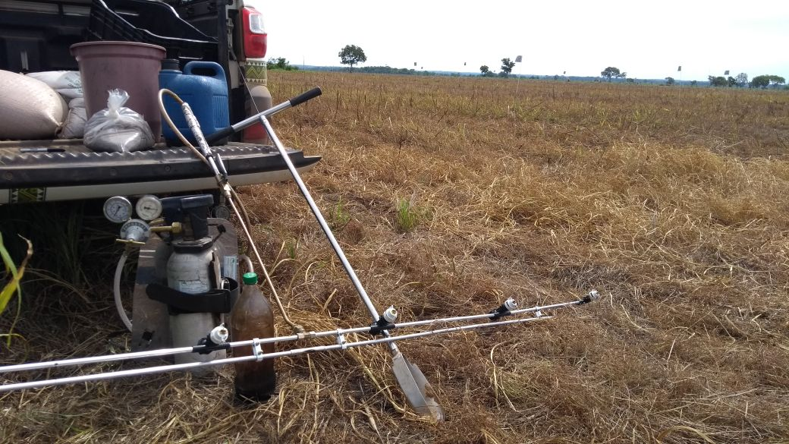
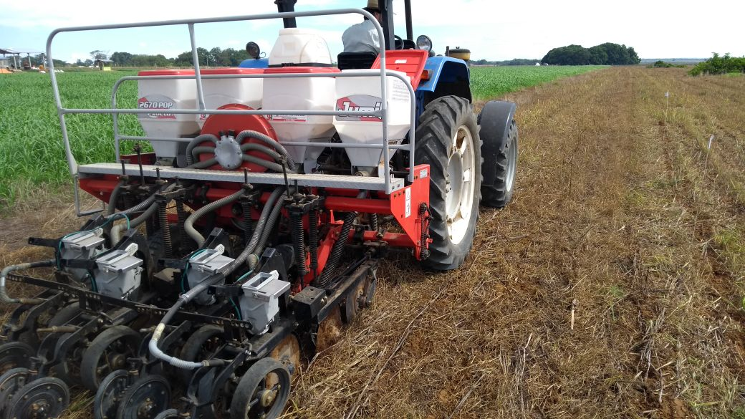
Instalação

Slide 27
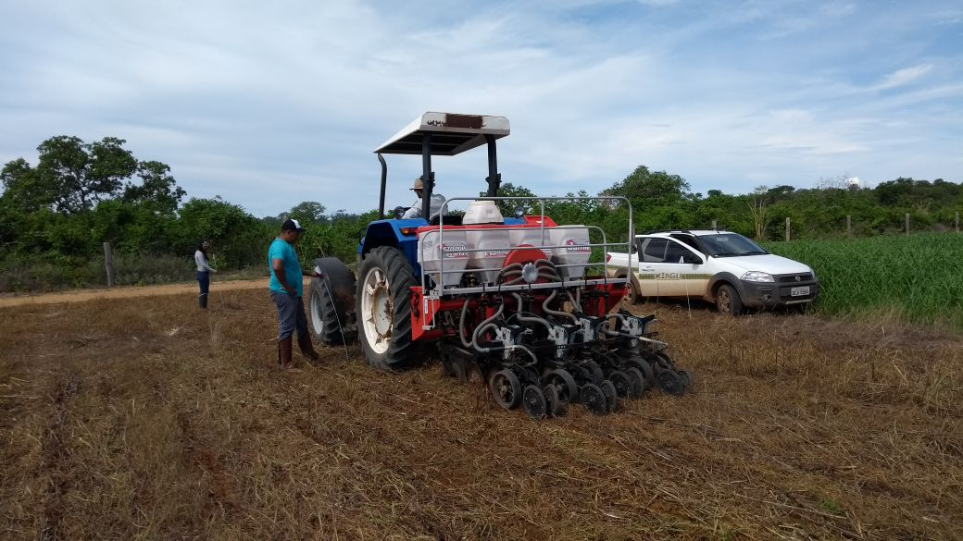
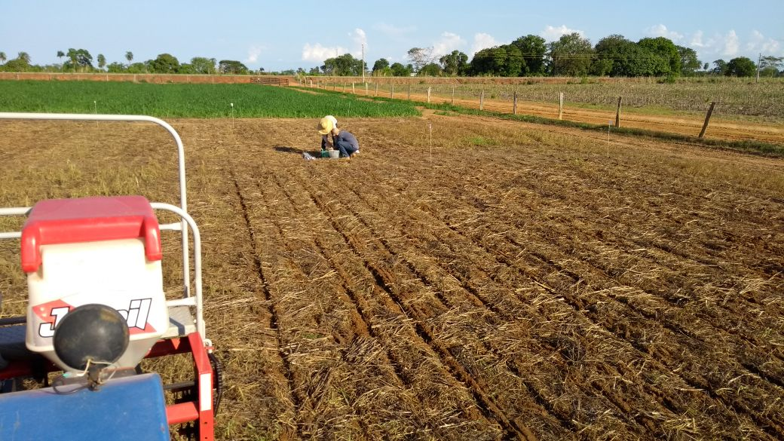
Instalação

Slide 28
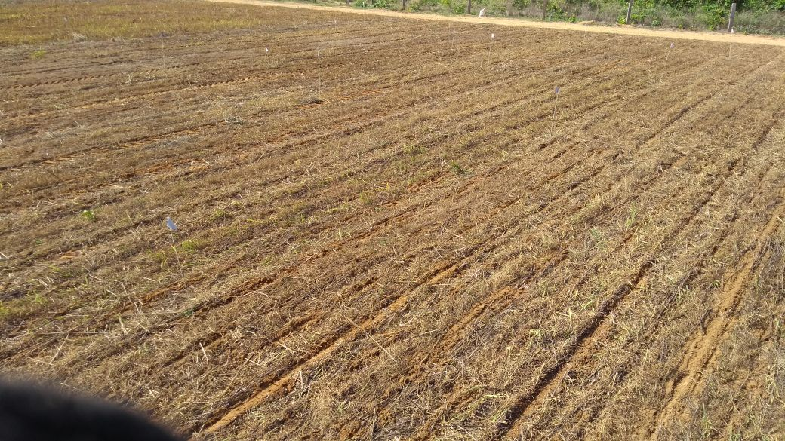
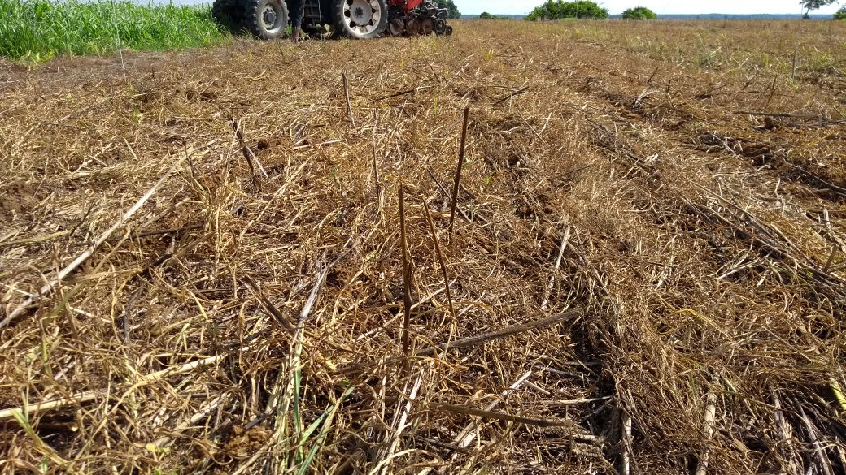
Instalação

Slide 29
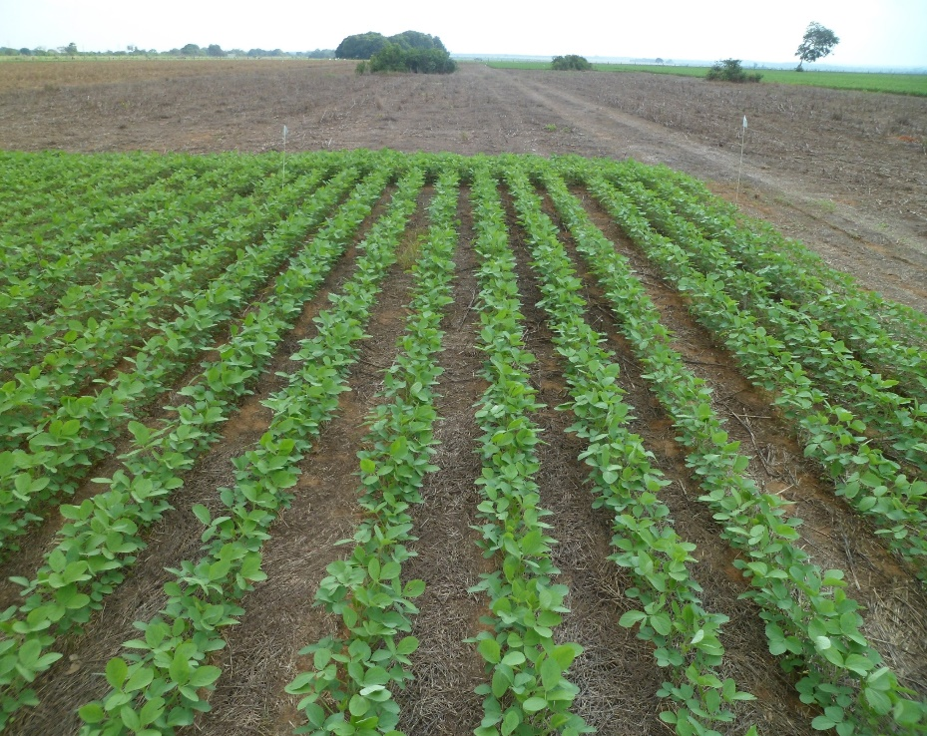
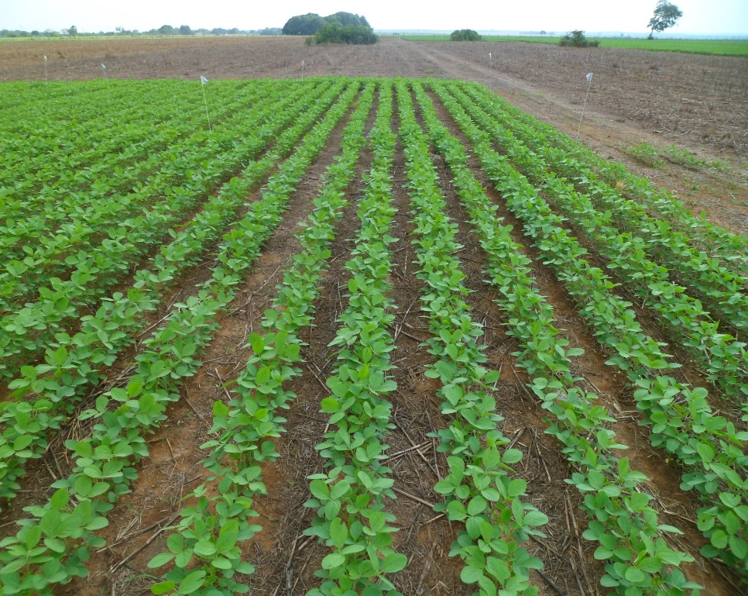
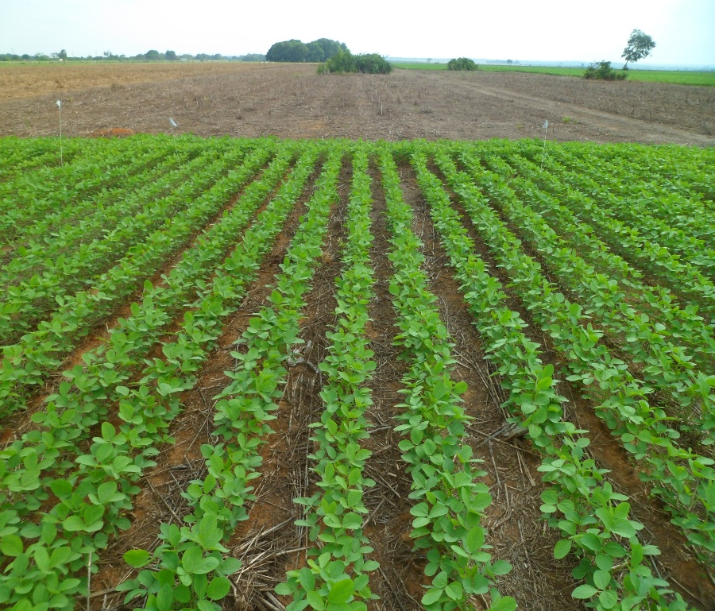
Estágio fenológico: V4
Testemunha
Bio Hum + 100% Adubação base
Bio Hum + 50% Adubação base

Slide 30
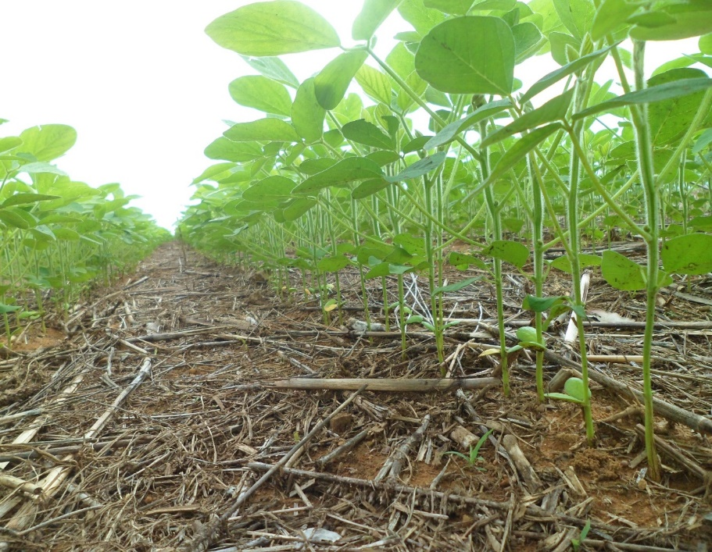
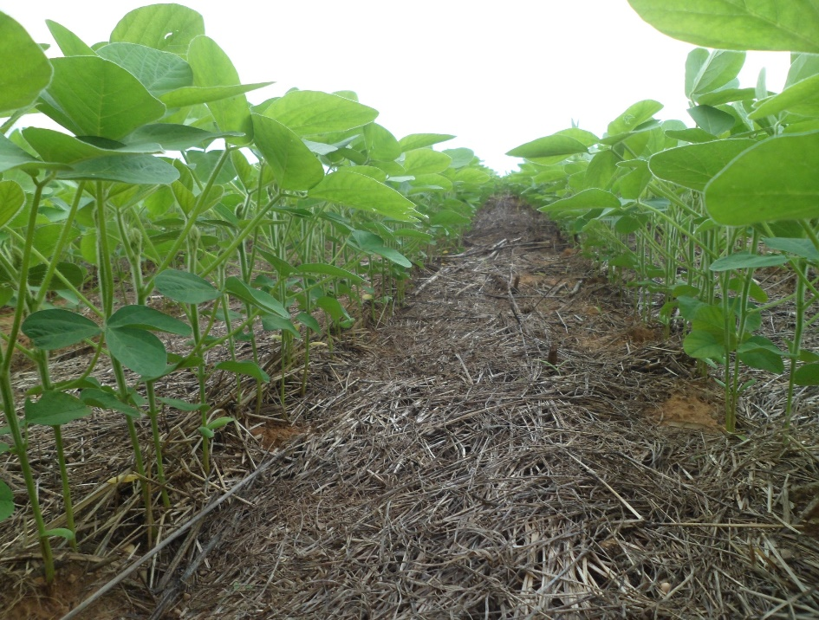
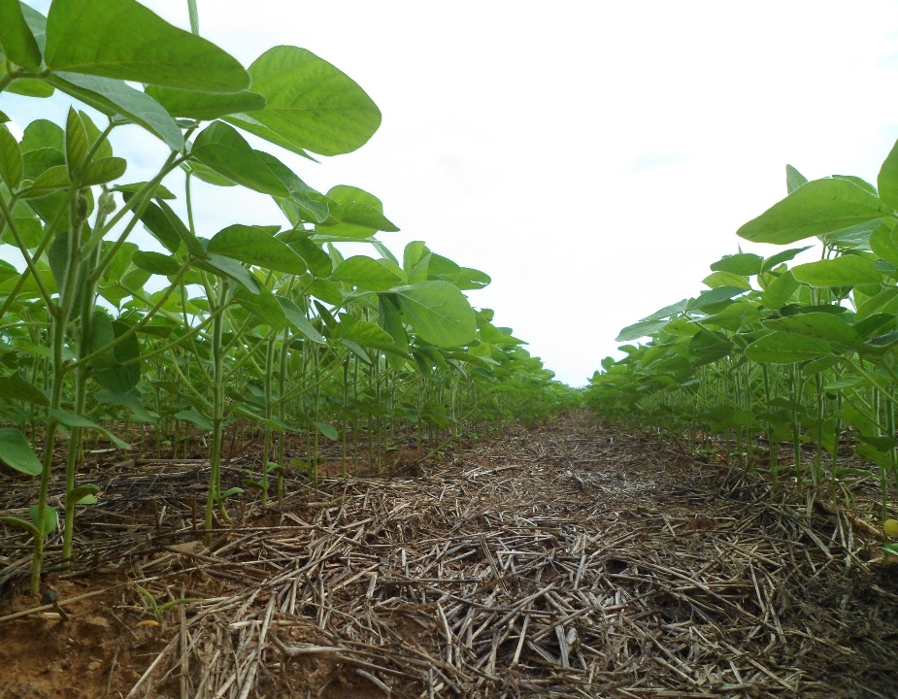
Estágio fenológico: V4
Testemunha
Bio Hum + 100% Adubação base
Bio Hum + 50% Adubação base

Slide 31
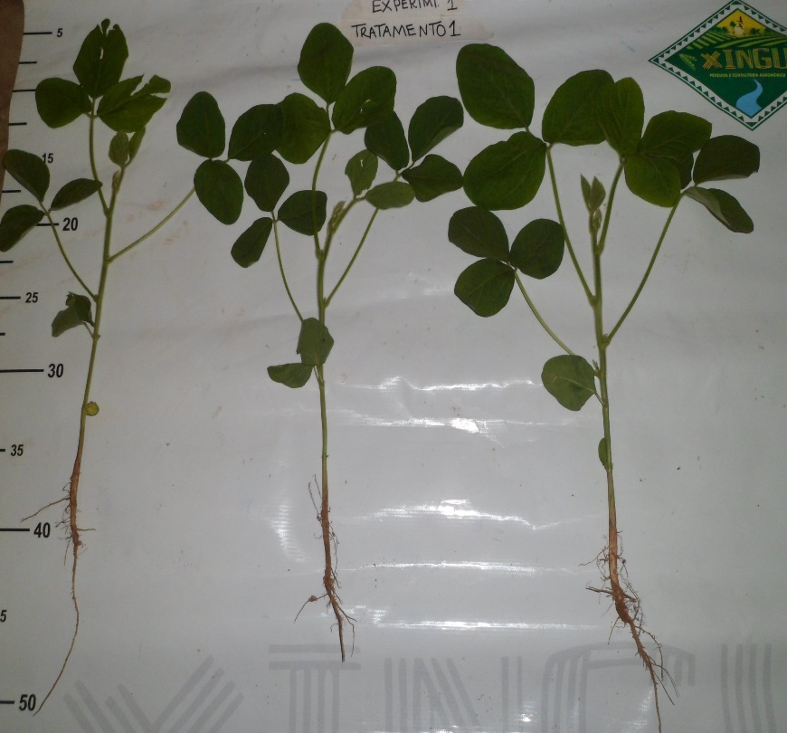
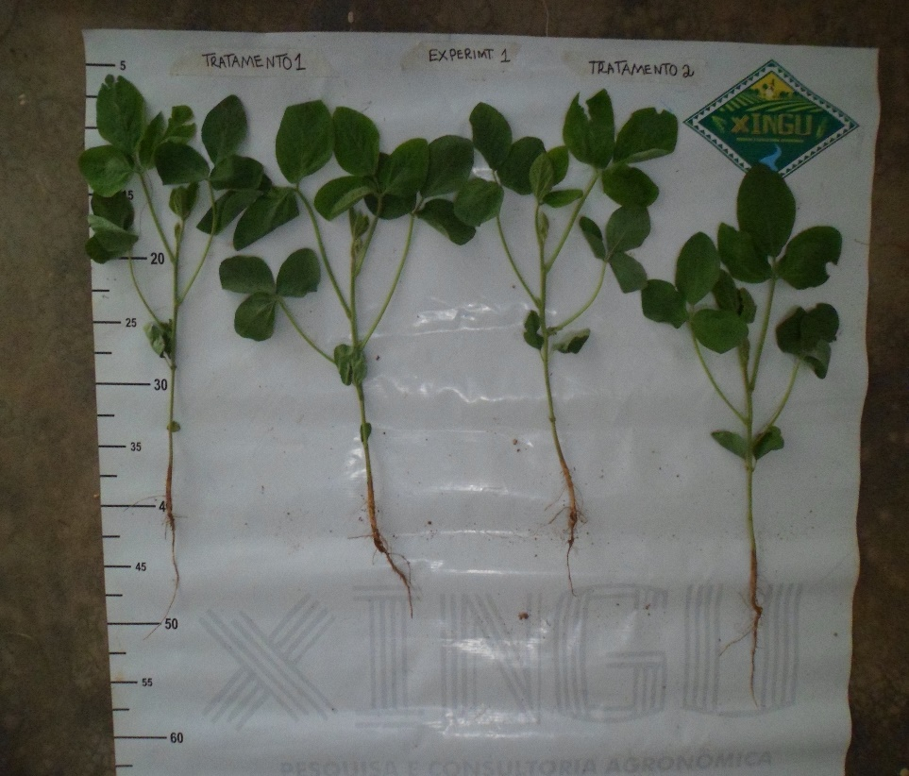
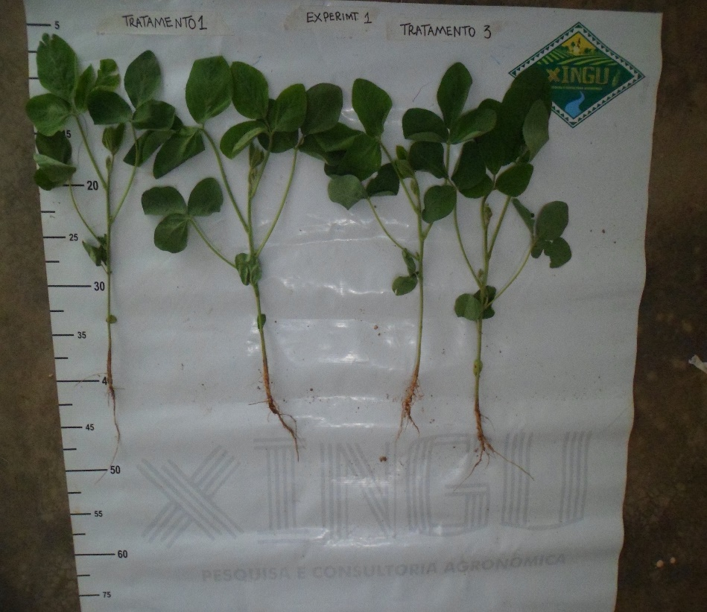
Estágio fenológico: V4
Testemunha
Bio Hum + 100% Adubação base
Bio Hum + 50% Adubação base
Testemunha
Bio Hum + 100% Adubação base
Testemunha
Bio Hum + 50% Adubação base
Testemunha

Slide 32
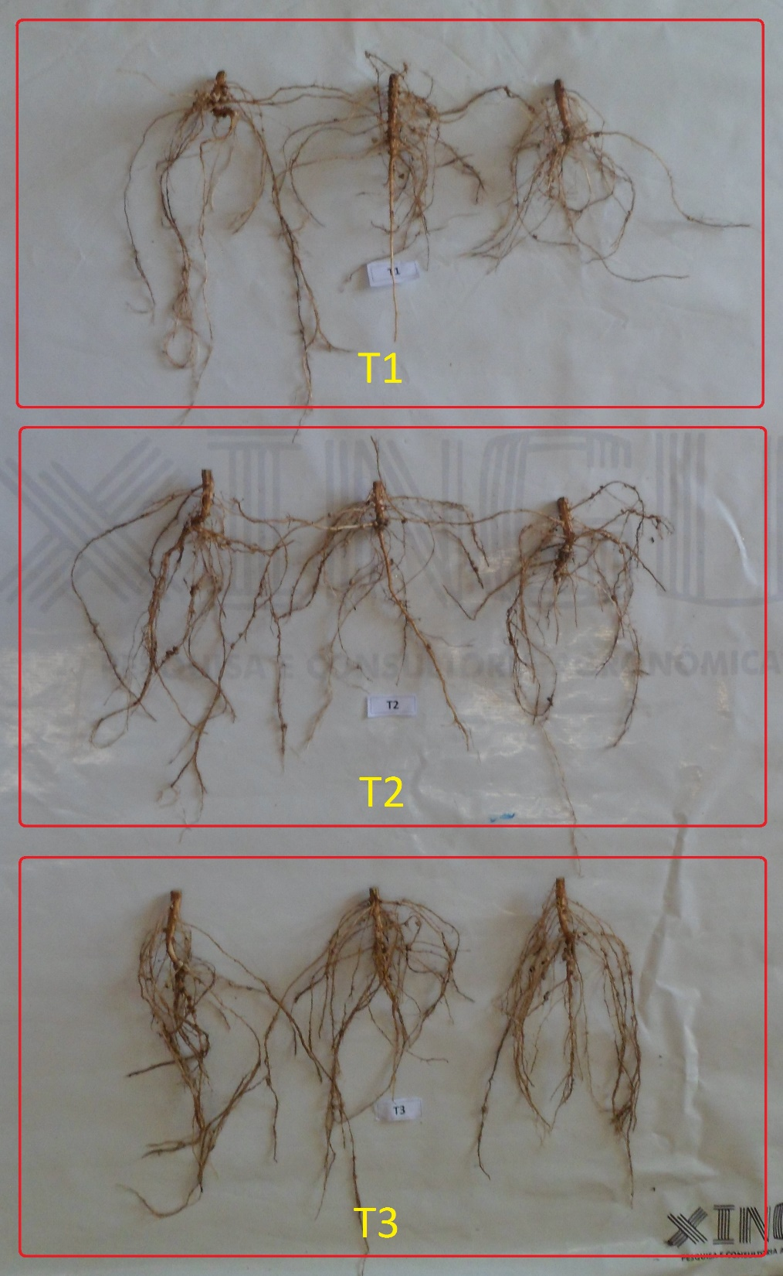
Estágio fenológico: R1
Testemunha
Ácido Húmico + 100% Adubação base
Ácido Húmico + 50% Adubação base

Slide 33
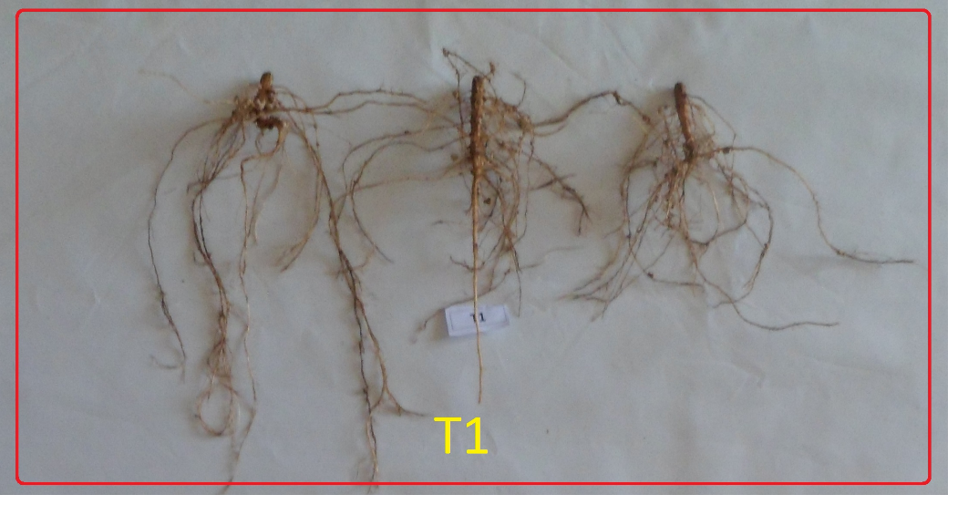
Estágio fenológico: R1
Testemunha

Slide 34
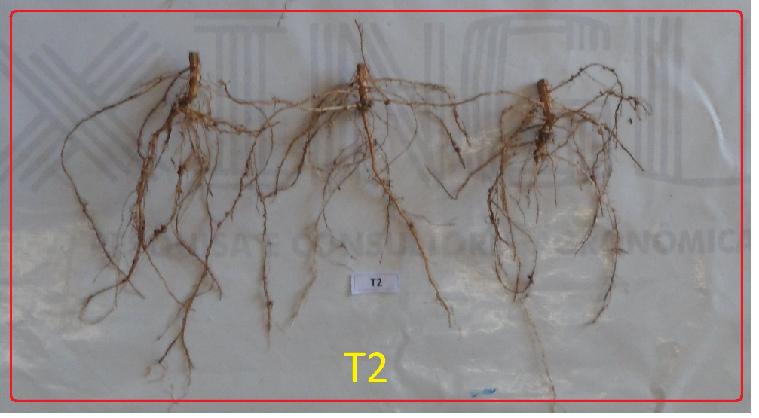
Estágio fenológico: R1
Ácido Húmico + 100% Adubação base

Slide 35
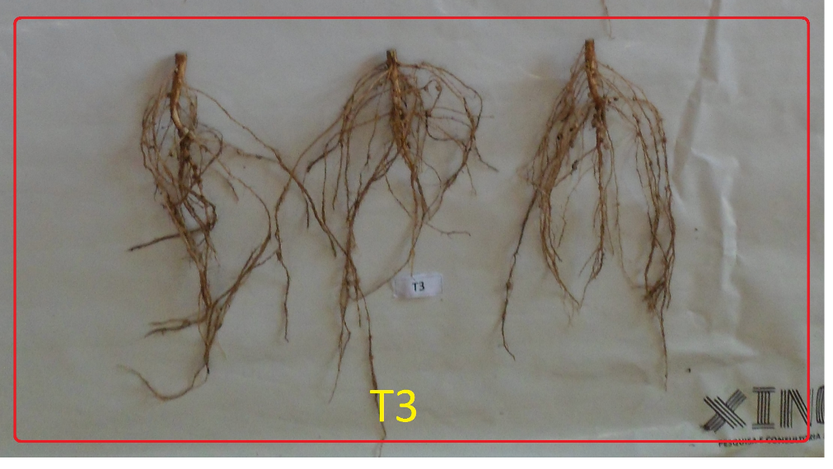
Estágio fenológico: R1
Ácido Húmico + 50% Adubação base

Slide 36
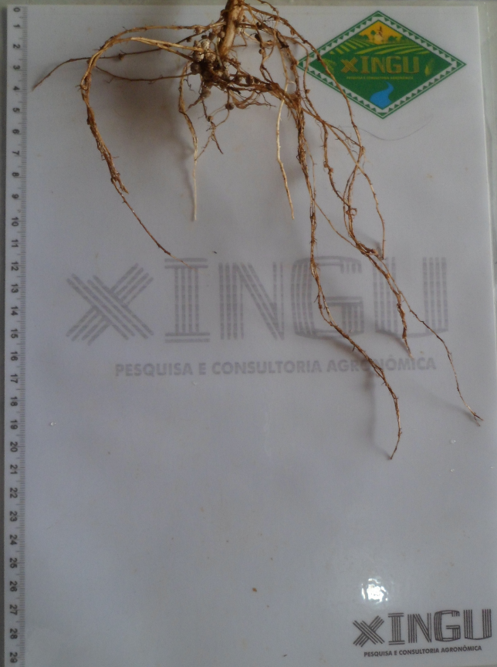
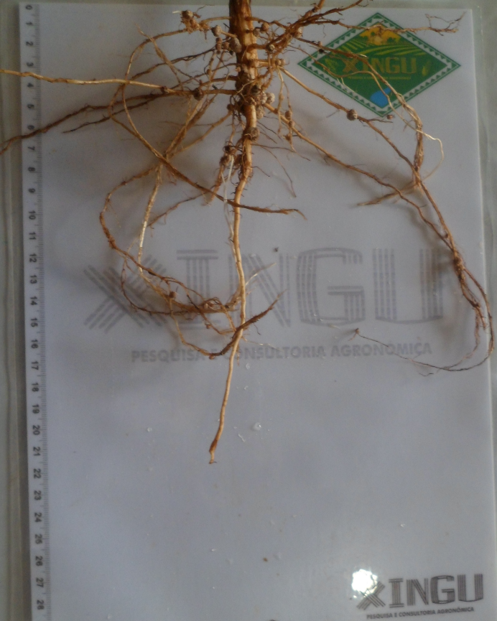
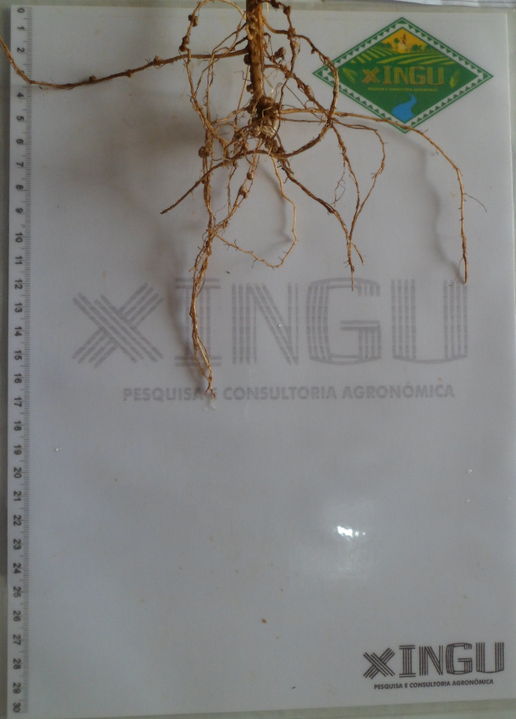
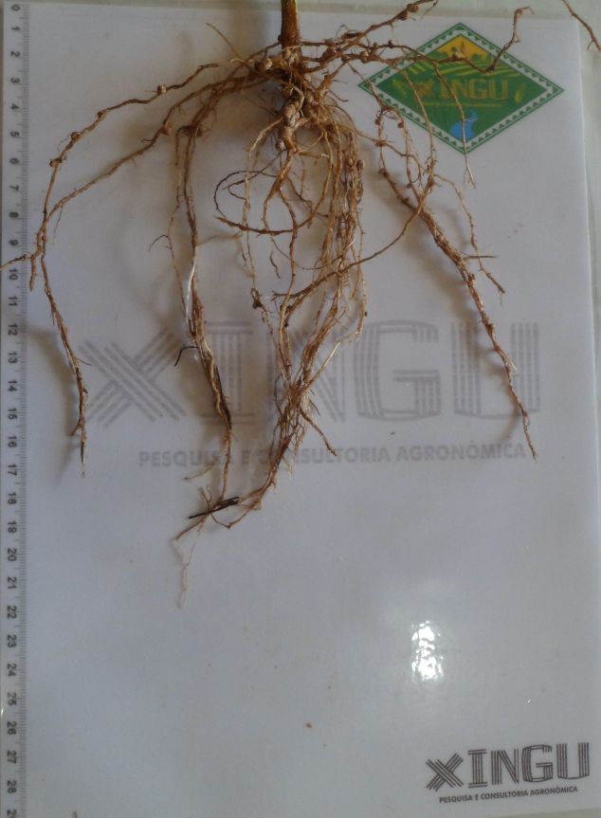
Estágio fenológico: R1
Testemunha

Slide 37
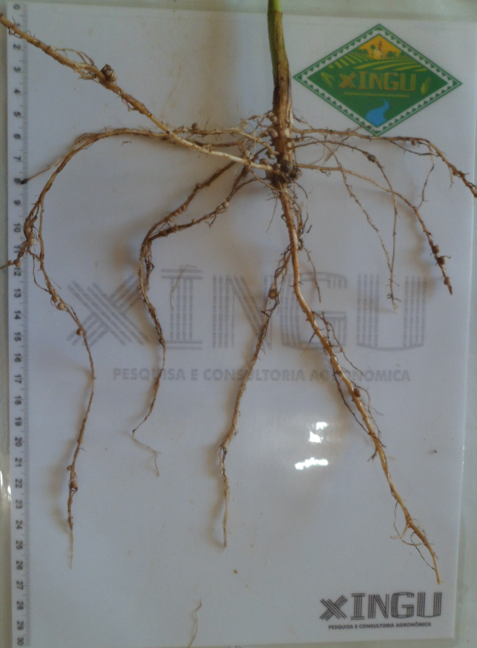
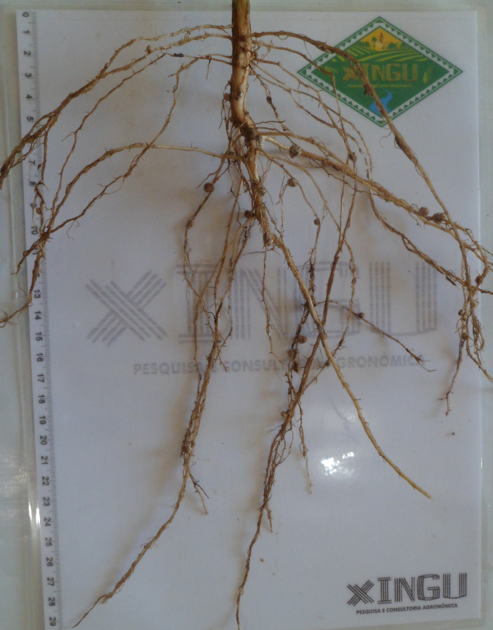
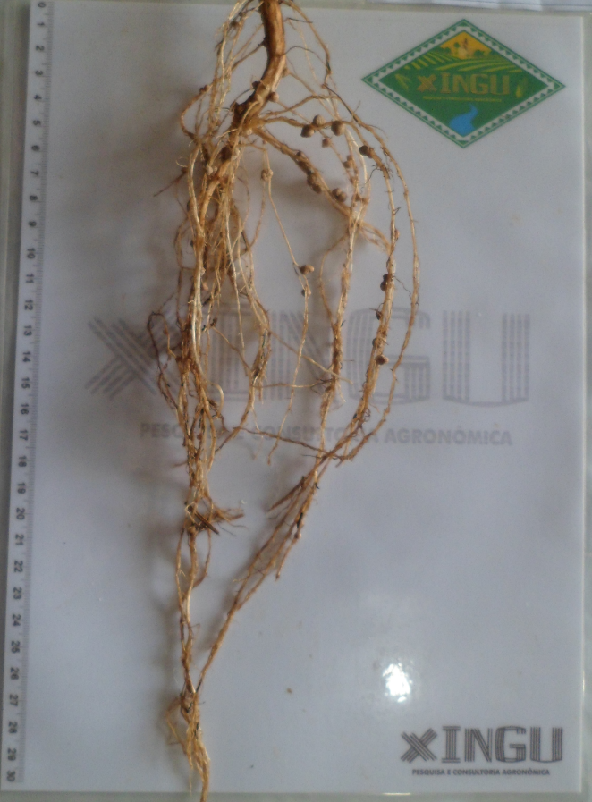
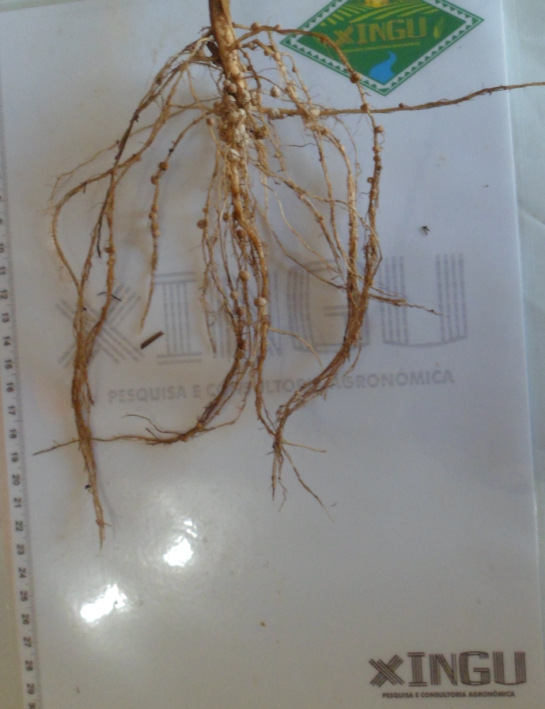
Estágio fenológico: R1
Ácido Húmico + 100% Adubação base

Slide 38
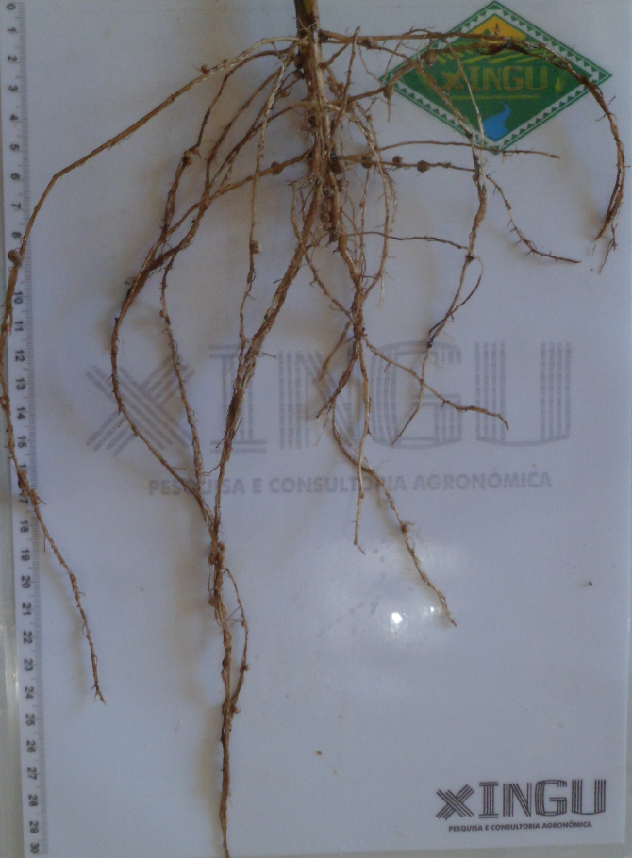
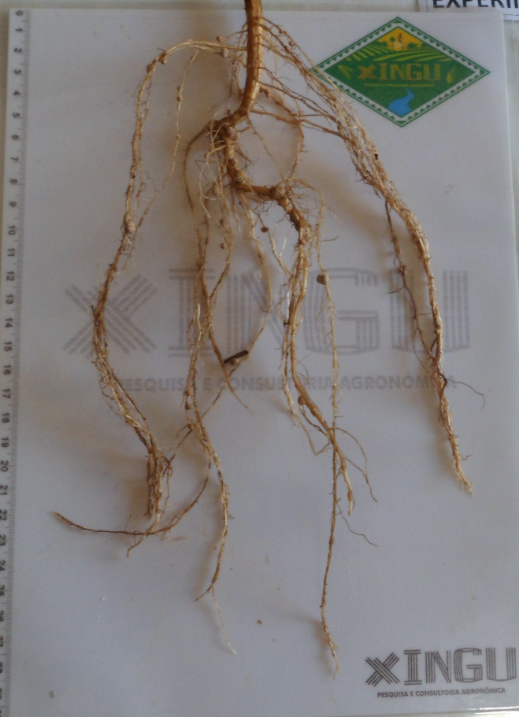
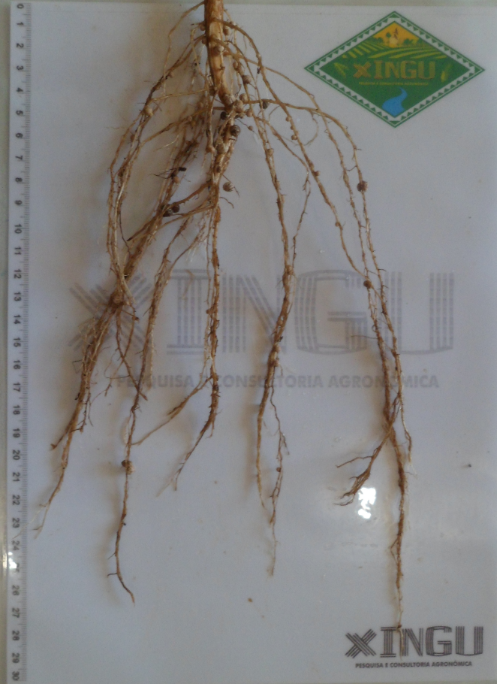
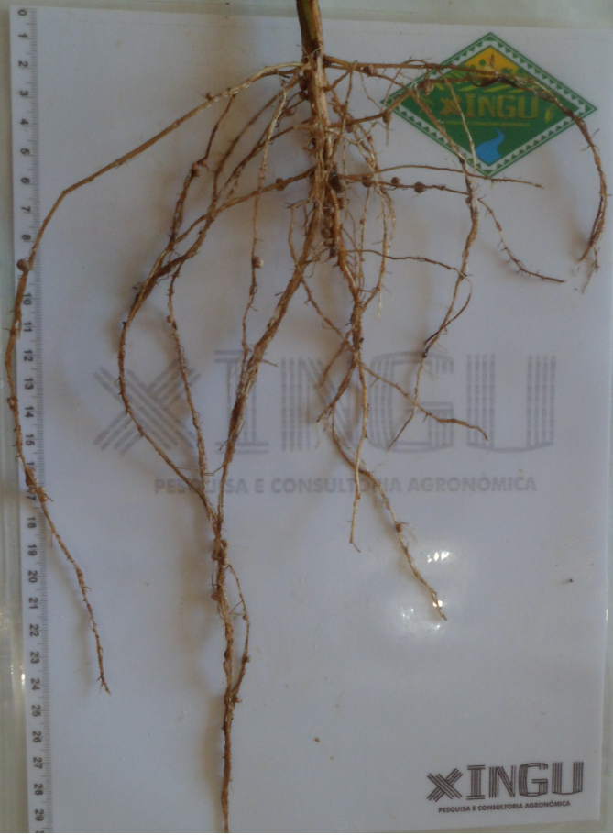
Estágio fenológico: R1
Ácido Húmico + 50% Adubação base

Slide 39
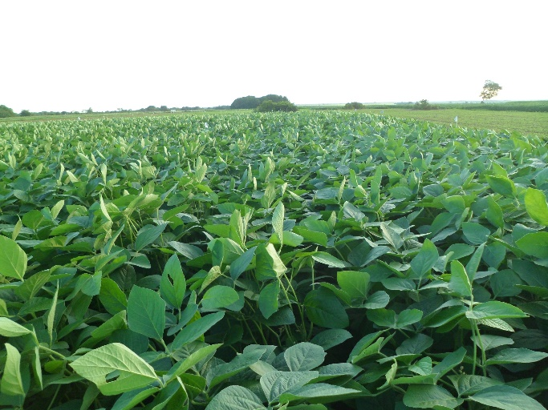
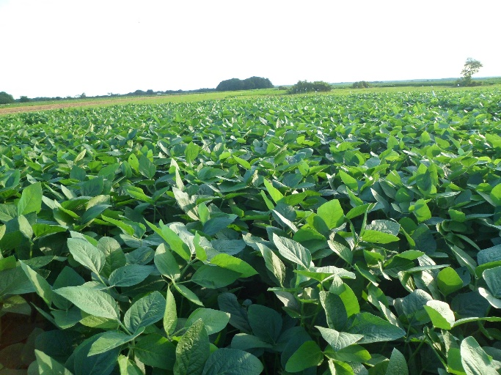
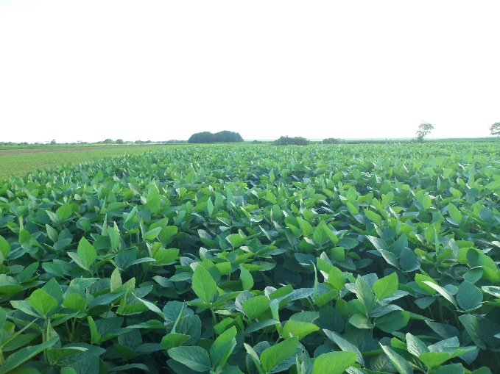
Estágio fenológico: R2
Testemunha
Bio Hum + 100% Adubação base
Bio Hum+ 50% Adubação base

Slide 40
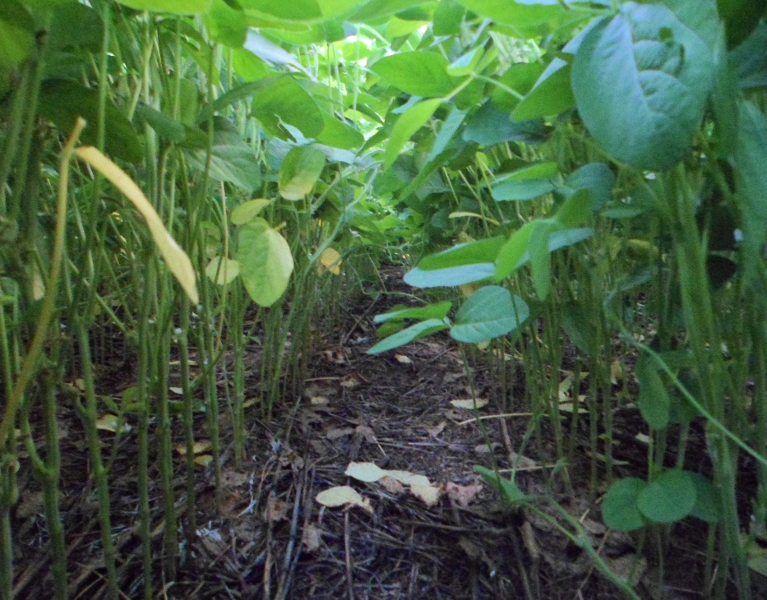
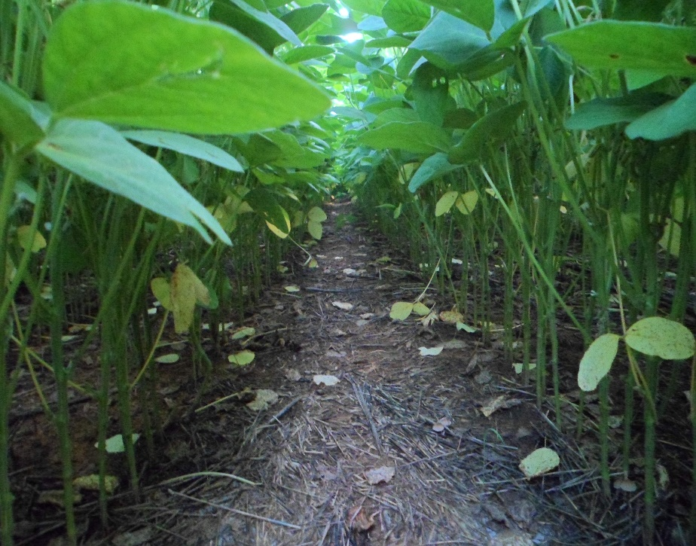
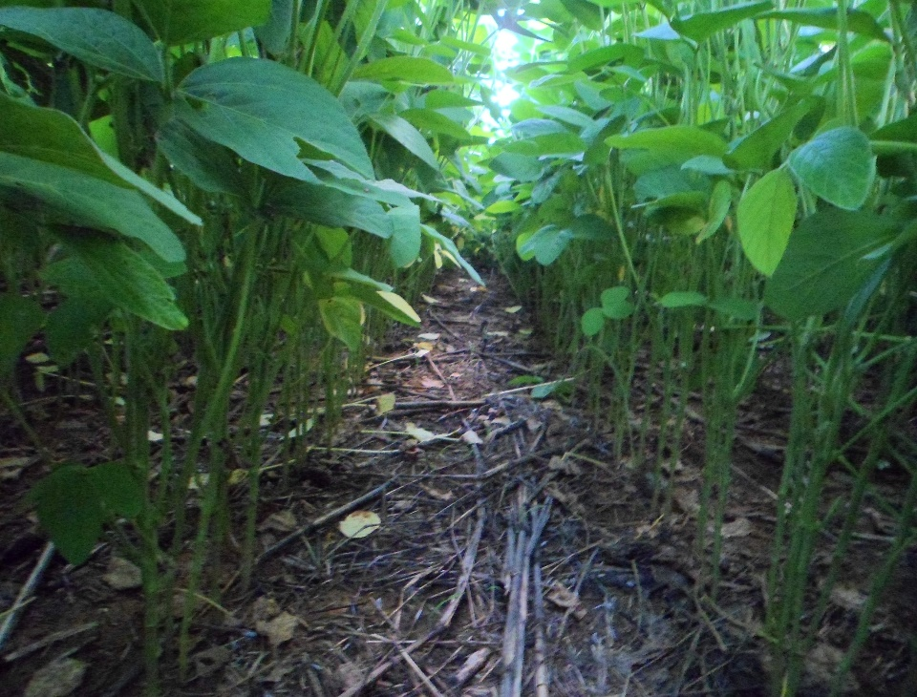
Estágio fenológico: R2
Testemunha
Bio Hum + 100% Adubação base
Bio Hum + 50% Adubação base

Slide 41
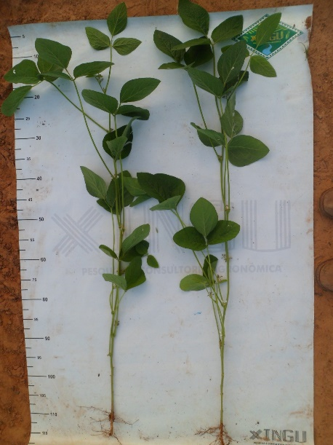
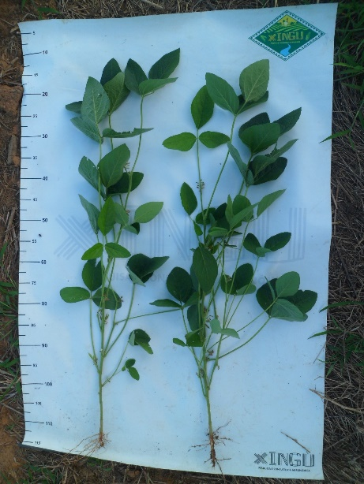
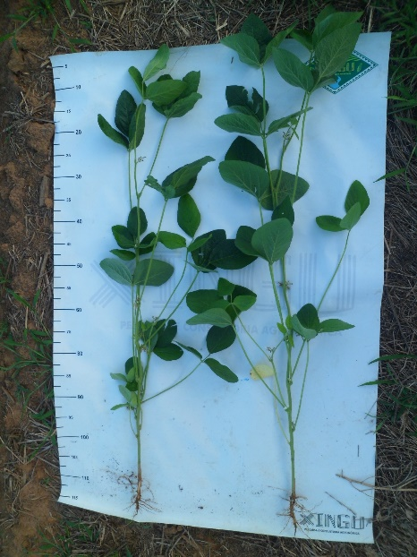
Estágio fenológico: R2
Testemunha
Bio Hum + 100% Adubação base
Bio Hum + 50% Adubação base

Slide 42
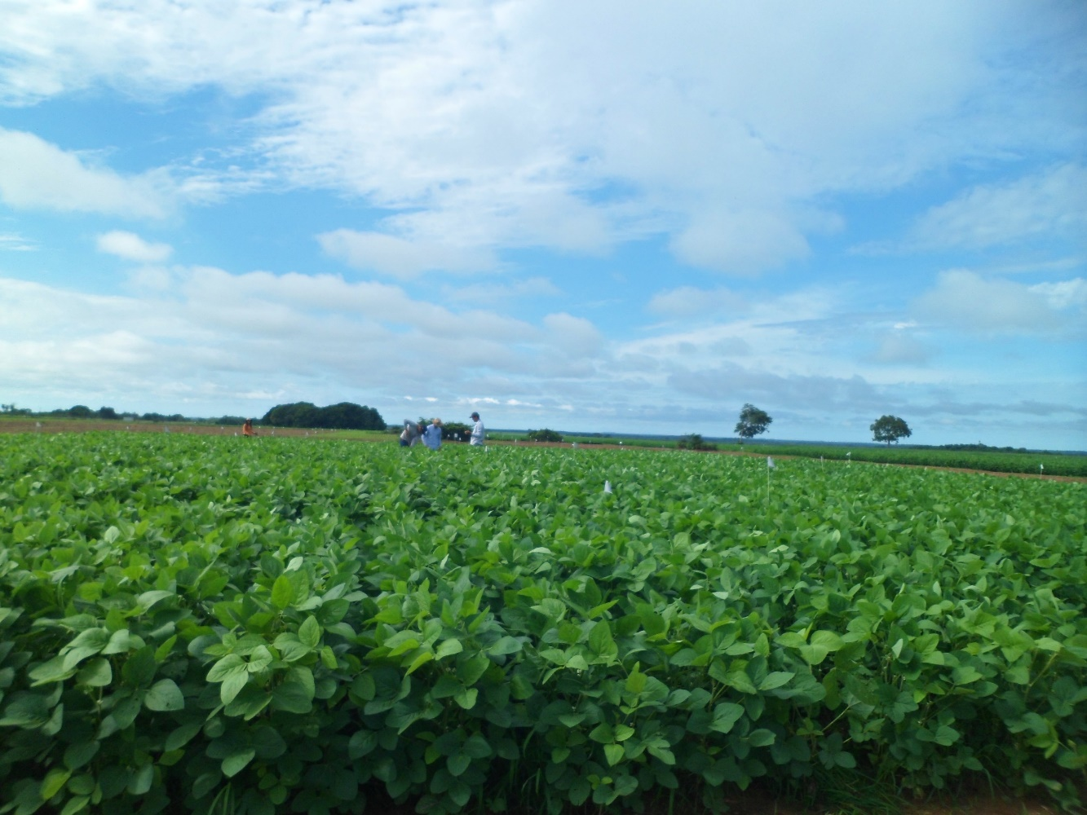
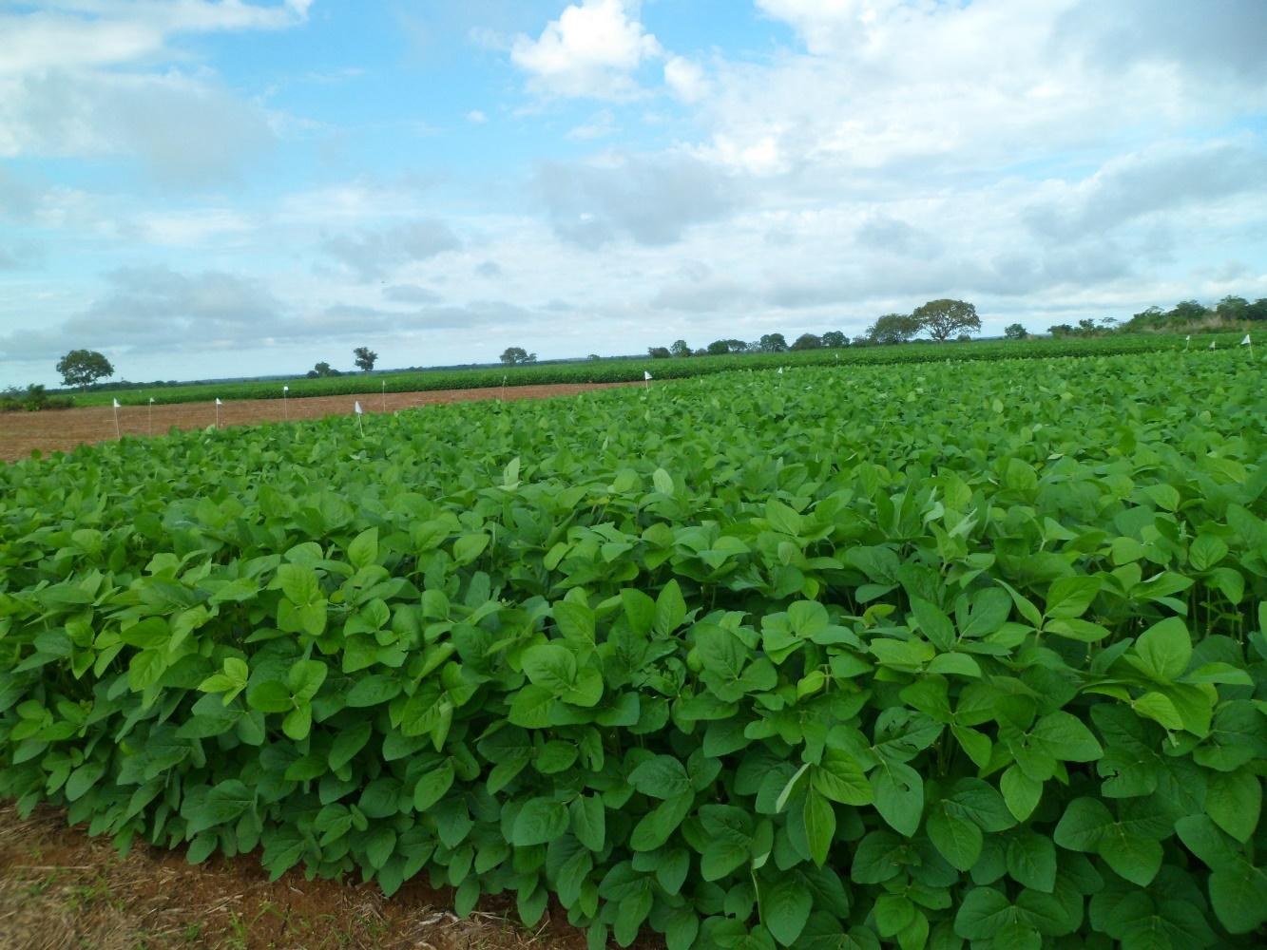
Estágio fenológico: R3

Slide 43
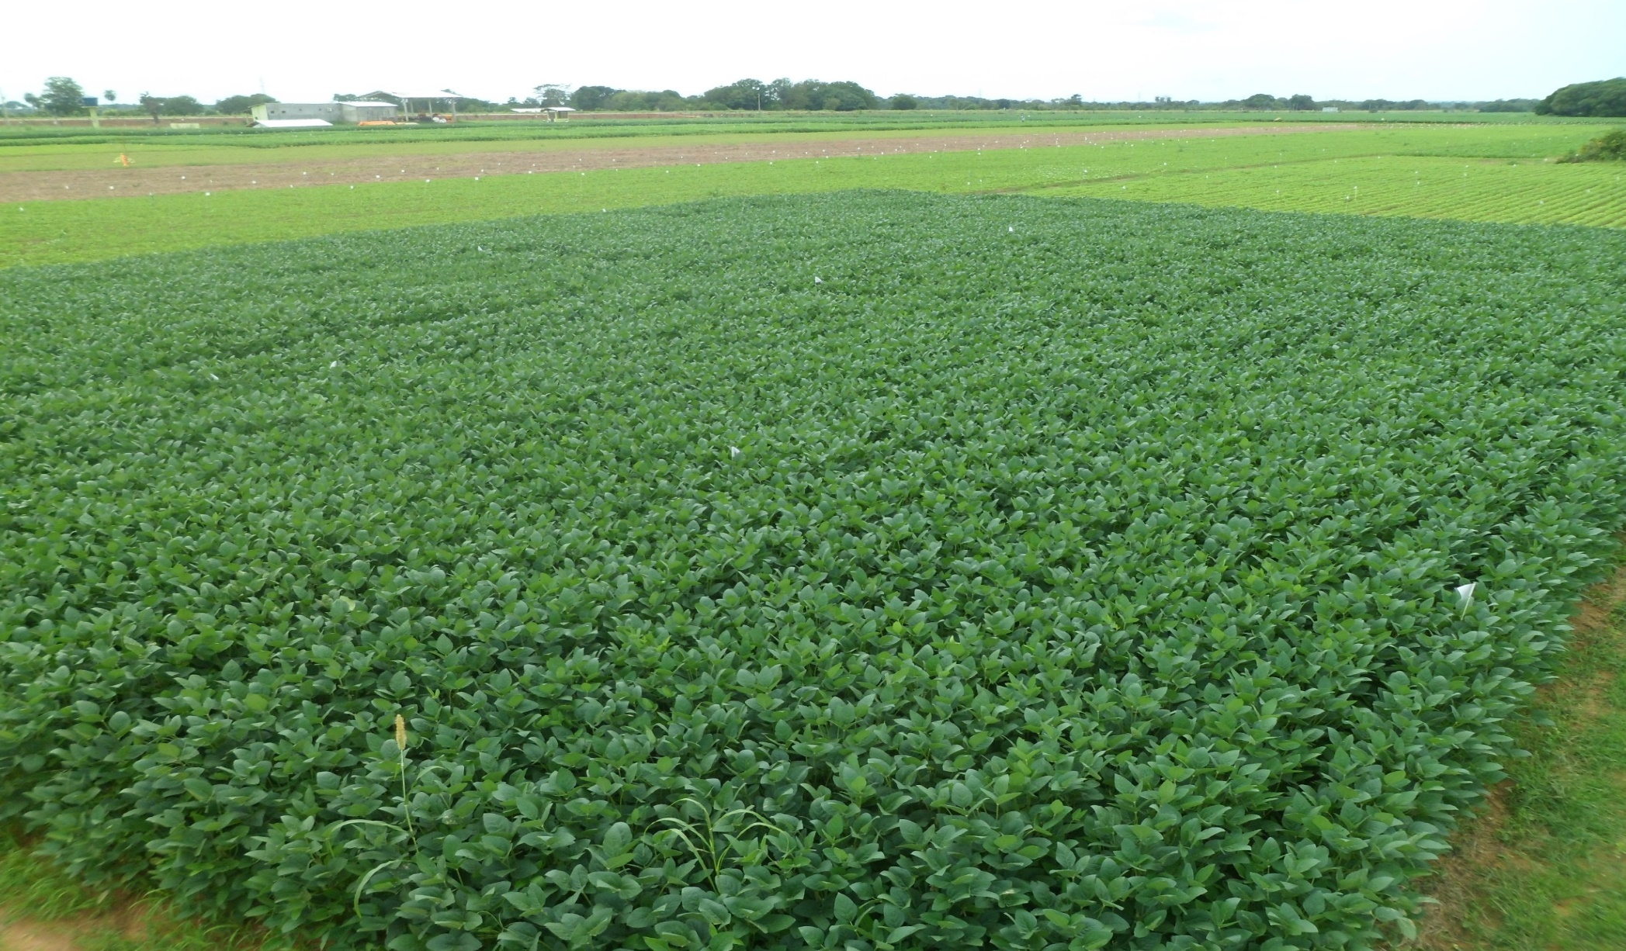
Estágio fenológico: R3

Slide 44
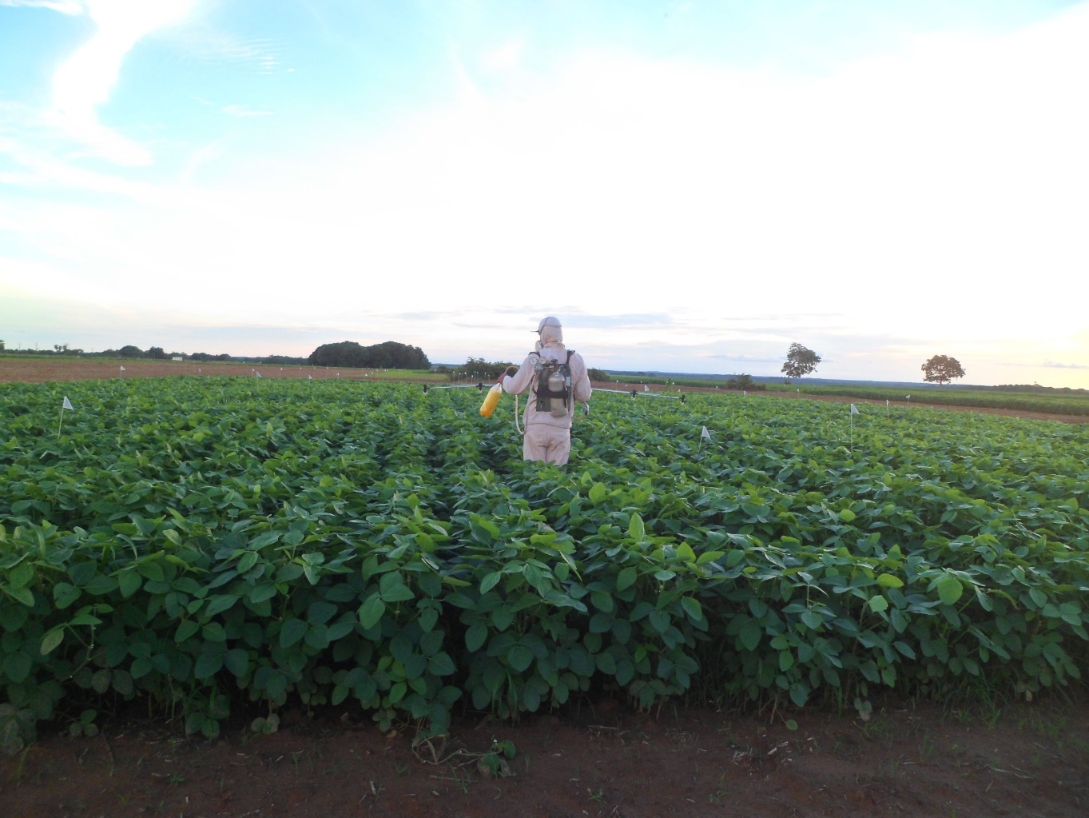
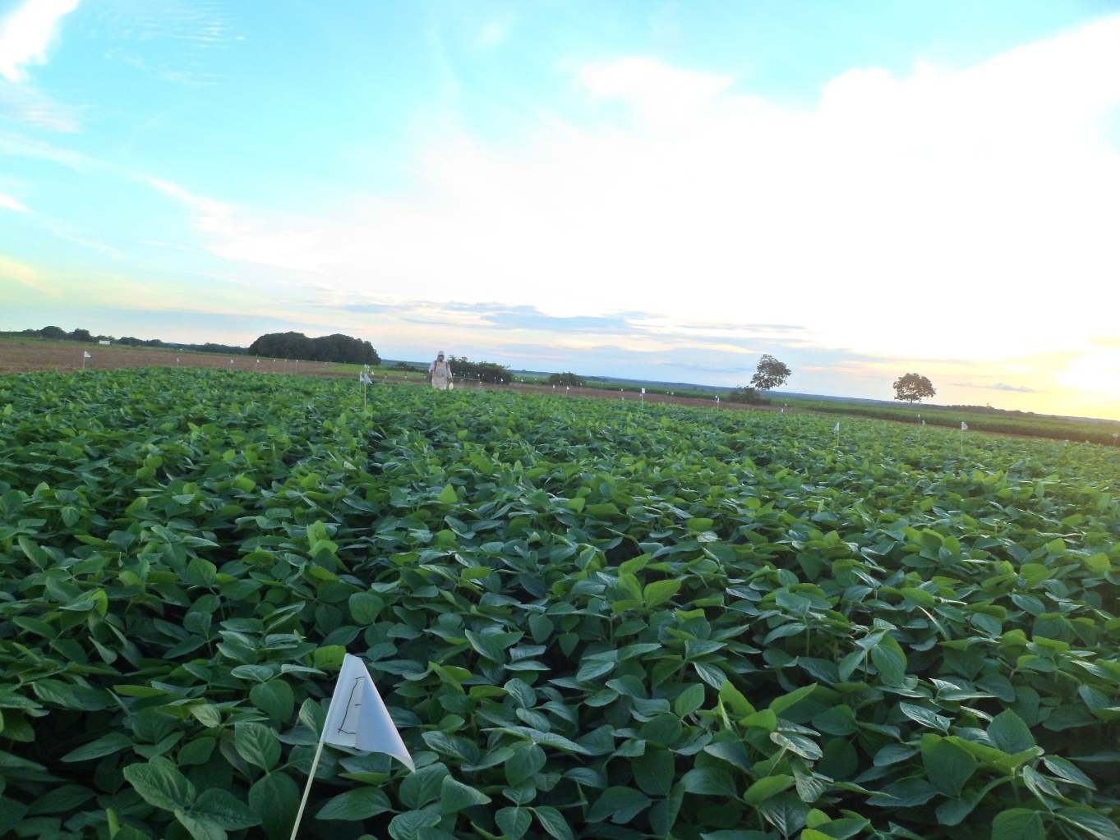
Estágio fenológico: R4

Slide 45
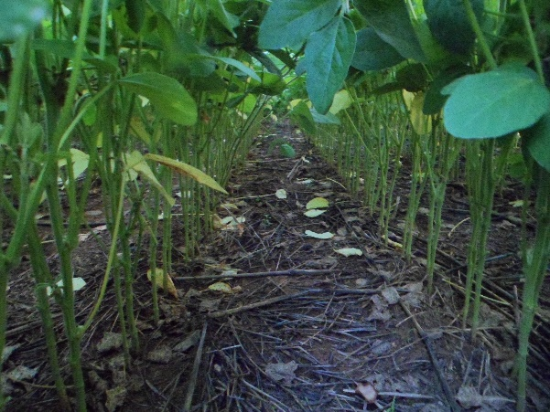
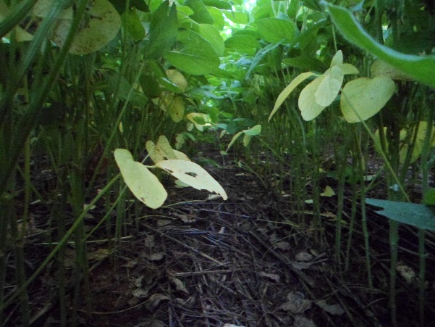

Estágio fenológico: R4
Testemunha
Bio Hum + 100% Adubação base
Bio Hum + 50% Adubação base

Slide 46
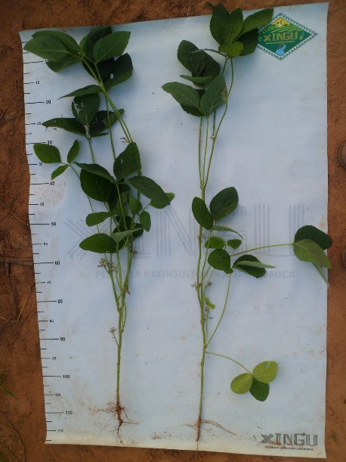
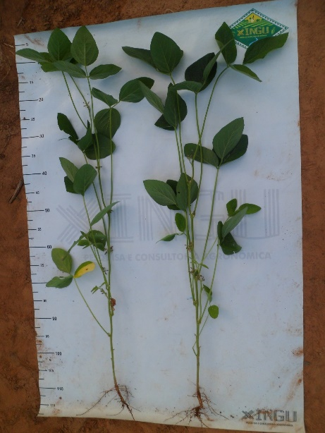
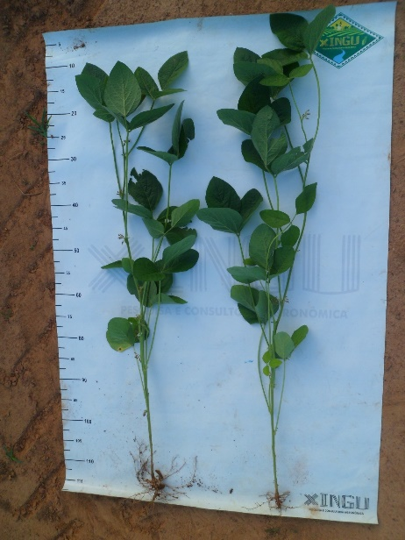
Estágio fenológico: R4
Testemunha
Bio Hum + 100% Adubação base
Bio Hum + 50% Adubação base

Slide 47



Estágio fenológico: R4
Testemunha
Bio Hum + 100% Adubação base
Bio Hum + 50% Adubação base

Slide 48

Estágio fenológico: R4
Testemunha
Bio Hum + 100% Adubação base
Bio Hum + 50% Adubação base

Slide 49

Testemunha
Estágio fenológico: R4

Slide 50

Bio Hum + 100% Adubação base
Estágio fenológico: R4

Slide 51

Bio Hum + 50% Adubação base
Estágio fenológico: R4

Slide 52

Estágio fenológico: R5
Testemunha
Bio Hum + 100% Adubação base
Bio Hum + 50% Adubação base

Slide 53

Testemunha
Estágio fenológico: R5

Slide 54

Estágio fenológico: R5
Bio Hum + 100% Adubação base

Slide 55

Bio Hum + 50% Adubação base
Estágio fenológico: R5

Slide 56

Denis Tomás Ramos (65)99981-8962/ (66)98432-5745 – denis@xinguconsultoria.com.br
Reginaldo Esteves de Farias Júnior (66)98441-1716 – reginaldo@xinguconsultoria.com.br
Márcio Marcos Goussain Junior (66) 996557717 - márcio@xinguconsultoria.com.br
www.xinguconsultoria.com.br

